Slide 1

Wypożyczalnia rowerów
Divvy w Chicago

Slide 2
Analizowane dane zawierają 84776 różnych wypożyczeń z kwietnia 2020 roku Dane: https://www.kaggle.com/timgid/cyclistic-dataset-google-certificate-capstone Udostępnione przez: https://www.divvybikes.com/system-data

Slide 3
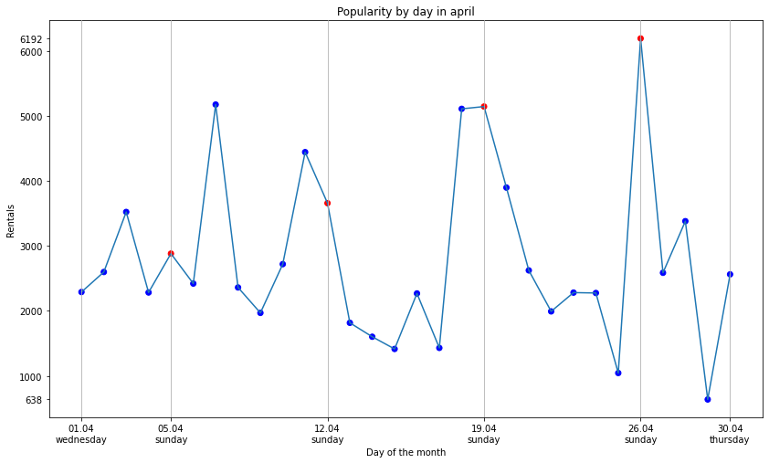
Popularność na przestrzeni całego mesiąca

Slide 4
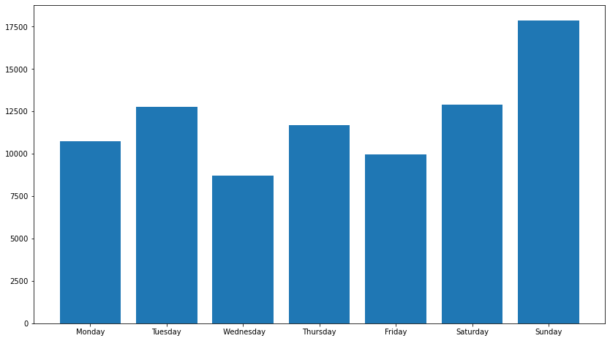
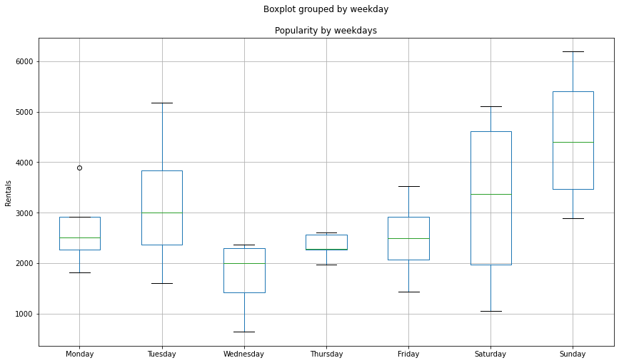
Popularność w zależności od dnia tygodnia

Slide 5
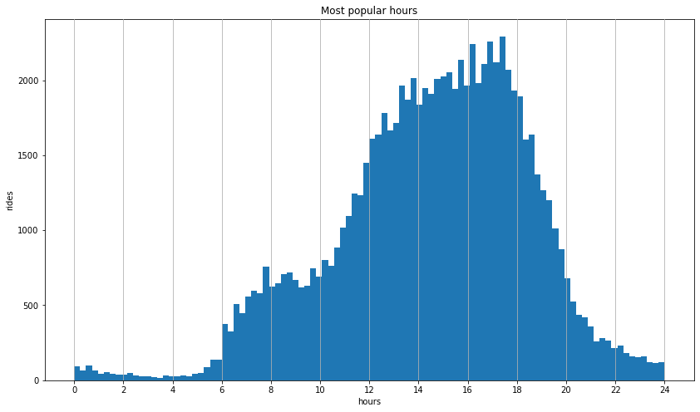
Popularność w zależności od godziny

Slide 6
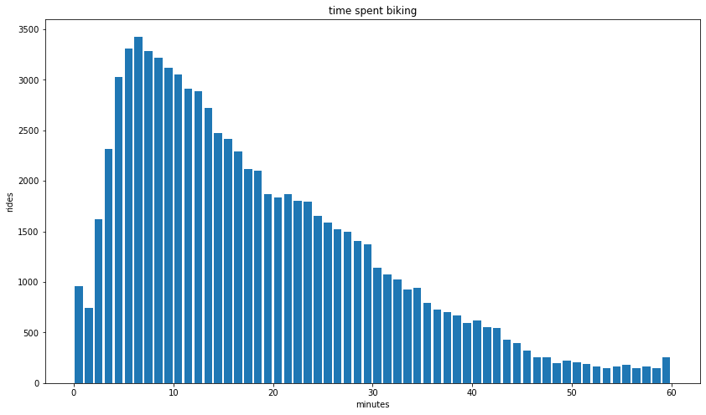
Długość wypożyczenia rowera

Slide 7
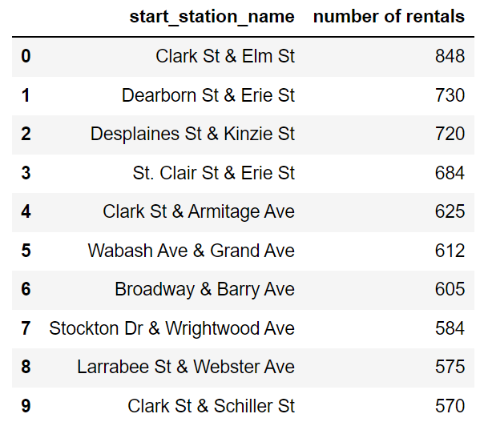
Najczęściej używane stacje

Slide 8
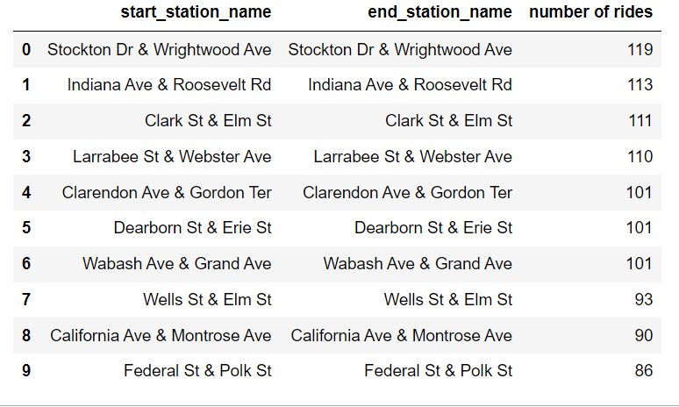
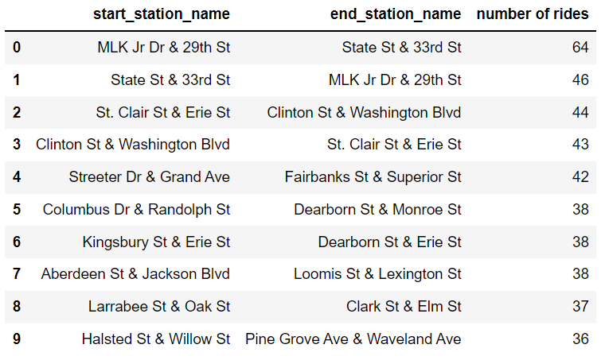
Najpopularniejsze trasy

